Slide 1
איך בונים רשת רכיבי רשת, NAT, DHCP
שיעור 11
מבוא לרשתות, סמסטר א'

Slide 2

בשיעור הקודם...
היכרנו את תפקידה של שכבת הקו.
למדנו מה עושה כרטיס רשת, וכיצד חבילות נעות ברשת.
היכרנו את הפרוטוקולים Ethernet ו-ARP, שיחד מרכיבים את שכבת הקו.
מושגים שלמדנו:
ספירה הקסאדצימלית
כרטיס רשת
כתובת MAC
Ethernet
Next Hop
ARP
Default Gateway
ARP Spoofing

Slide 3
מה נעשה היום
נבנה יחד רשת חדשה לגמרי!
נכיר כל מיני רכיבים שמפעילים את הרשתות שלנו (זהירות! הרבה סרטוטים!)
נלמד מה קורה כשאנחנו פותחים מחשב ב"ארומה" ומתחברים ל-WiFi
מושגים שנלמד היום:
Hub
Switch
Router
תצורת כוכב
NAT
בעיית NAT ו-P2P
NAT Traversal
DHCP
ארבעת שלבי DHCP

Slide 4
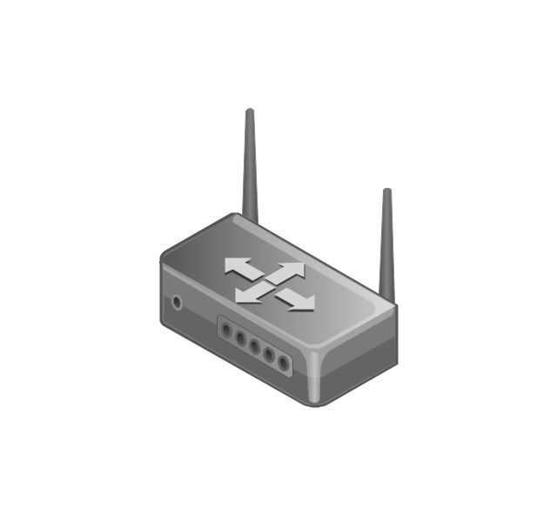
תזכורת – איך נעות חבילות ברשת
מחשב א'
מחשב ג'
ראוטר א'
192.168.0.1 A1-A1-A1-A1-A1-A1
192.168.20.1 C1-C1-C1-C1-C1-C1
192.168.0.100 D1-D1-D1-D1-D1-D1
192.168.20.100 D2-D2-D2-D2-D2-D2
מחשב ב'
מחשב ד'
192.168.0.2 B1-B1-B1-B1-B1-B1
192.168.20.8 E1-E1-E1-E1-E1-E1
Notes:
עד היום למדנו כבר הרבה דברים על השרטוט שבתמונה. מי זוכר מה למדנו?
ממה מורכבת הרשת שבתמונה? שני סאבנטים שונים, וראוטר שביניהם
מה ההבדל בין כל סאבנט? טווח הכתובות שלו
מה תפקיד הראוטר? להעביר חבילות בין שתי הרשתות
למה יש לו שתי כתובות IP? כי יש לו שני Interfaces, או שני כרטיסי רשת שונים, וכל אחד נמצא ברשת אחרת. לראוטר תמיד יש לפחות 2 רגליים ברשתות שונות.
בוא נניח שמחשב א' רוצה לשלוח חבילה למחשב ד'. מי יכול לספר לי מה קורה שלב אחר שלב?
קודם כל הוא יוצר את החבילה ושם בה את כתובת היעד ב-IP. עכשיו הוא צריך להחליט מה לשים ב-MAC. הוא שואל את עצמו האם הם נמצאים באותו הסאבנט והתשובה היא שלילית (אנחנו רואים את זה לפי השרטוט. הוא צריך לבדוק מול ה-Subnet Mask ולהבין את זה). לכן הוא צריך להעביר את החבילה ל-Default Gateway הלא הוא הראוטר שלו. הוא צריך לברר את ה-MAC של הראוטר בעזרת ARP ולשלוח את החבילה.
הראוטר יקבל את החבילה, יסתכל על ה-IP של היעד, ולפי טבלת הניתוב שלו יבין שהוא צריך לצאת מהיציאה השניה שלו לכיוון הרשת שמצד ימין. הוא יגלה שהיעד כן נמצא באותו סאבנט איתו, ולכן הוא יכול לברר בעזרת ARP מה ה-MAC שלו, ולשנות את הכתובת של ה-MAC לכתובת היעד. כעת מחשב ד' יקבל את החבילה ויוכל לפתוח אותה כי הוא היעד שלה.

Slide 5

אבל.... זה לא מדויק
מה לא אמיתי בהדגמה הזאת?
✗
מחשב א'
ראוטר א'
כבלים תמיד יוצאים ממקום אחד ונכנסים למקור אחר!
מחשב ב'
Notes:
בסרטוטים שלנו עד היום היה משהו אחד לא כל כך מדויק.
בסרטוטים שלנו יש צמתים, ואנחנו מדמיינים כאילו חבילה שנוסעת על כבל יכולה "להחליט" לאן לפנות. כאילו היא מתנהגת כמו טיל "מונחה" שיודע את הדרך שלו.
במציאות אין דבר כזה צומת של כבל. כבל רשת, כמו כל כבל אחר שאנחנו מכירים – חשמל, אוזניות וכו', תמיד יוצא ממקום אחד ונכנס למקום אחר!

Slide 6
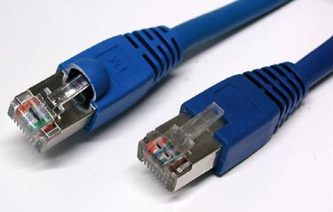
בואו נבנה יחד רשת!
מחשב א'
מחשב ב'
הידעת? לכבל רשת שאנו משתמשים בו קוראים Cat5, אך הוא ידוע יותר בשם המָחְבַּרים שלו שבתמונה (כאן מסוג זכר) - RJ45.
Notes:
בואו נאמר שאני רוצה לבנות רשת חדשה.
בשלב הראשון יש לי רק שני מחשבים שאני רוצה לחבר ביניהם. מה אני צריך לעשות?
כעת זה מאוד קל. אני פשוט אחבר את שניהם אחד לשני בכבל רשת אחד.
האם הרשת תעבוד?
כן. ברגע שמחשב א' רוצה לשלוח משהו הוא פשוט מוציא את זה על גבי הכבל וזה מגיע למחשב השני. יש לי נתיב אחד לחבילות.
זו בעצם רשת בלי Packet Switching כמו שלמדנו שהיתה לפני המצאת האינטרנט, כאשר בכל אוניברסיטה היה מסוף אחד שחיבר אותה לכל אוני' אחרת, ואם רצית לדבר עם אונ' אחרת היית צריך לקום ולעבור למחשב אחר.
תיקון קטן – במציאות כדי לחבר שני מחשבים ישירות עם כבל רשת צריך כבלים שונים קצת מאלו שאנחנו בד"כ משתמשים בהם הנקראים כבלים מוצלבים (החוטים הצבעוניים צריכים להיות הפוכים בשני המחברים).

Slide 7
שלב 2 – הוספת מחשב שלישי
מחשב א'
מחשב ב'
????
מחשב ג'
איך ניתן לחבר את כל המחשבים יחד?
Notes:
עכשיו אני רוצה להוסיף מחשב שלישי. איך אני עושה את זה? למי אני מחבר אותו? שתי היציאות של המחשבים תפוסות ואין לי כרטיס רשת שני על המחשבים.
למישהו יש רעיון?
בשלב הזה בעצם אני חייב ציוד נוסף שיעזור לי.

Slide 8
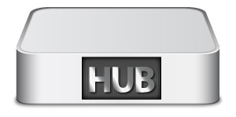
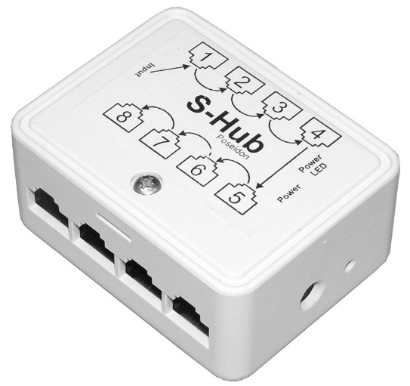
Hub
רכיב הרשת הבסיסי ביותר.
אינו מכיר כתובות ואינו קורא חבילות, מבחינתו אלו פשוט זרמים חשמליים.
בעל מספר כניסות.
תפקוד: כאשר מתקבלת חבילה באחת הכניסות, ה-Hub משכפל אותה לשאר הפורטים שלו.
Hub
רכזת | שם עברי
פיזית | שכבה
לא מכיר כתובות | מכיר כתובות
לא עורך חבילות | עורך חבילות?
לא | יש לו כתובת IP?
?
?
?
?

Slide 9
רשת עם Hub
מחשב א'
מחשב ב'
מהם החסרונות של רשת עם Hub?
למודל רשת זה, בו יש רכיב אחד במרכז וכל המחשבים מתחברים אליו, אנו קוראים תצורת כוכב.
מחשב ג'
Notes:
כעת במקום שמחשב א' יחובר למחשב ב', כל אחד מהם מתחבר לאחת הכניסות של ה-Hub. גם מחשב ג' יכול להתחבר אליו.
כאשר מגיעה אליו חבילה, הוא פשוט משכפל אותה לכל שאר היציאות שלו.
האב מאפשר אמנם לחבר מספר מחשבים זה לזה, אך יש בו בעיות רבות. ראשית, העובדה שכל המסגרות מגיעות לכלל המחשבים עשויה לפגוע בפרטיות של המשתמש, שכן כרטיס רשת שלא אמור לראות את
החבילה מקבל אותה. שנית, העובדה שהחבילות מגיעות תמיד לכלל הישויות מעמיסה בצורה משמעותית על הרשת. היא מעמיסה הן על החיבורים (שבהם יכולה להישלח חבילה אחת בלבד בכל פעם), והן על כרטיסי
הרשת של כל ישות שצריכים לטפל בהרבה חבילות מיותרות. מכל סיבות אלו, השימוש בהאב אינו מספיק טוב והוא אכן רכיב לא נפוץ כיום.
יש לכם רעיון לרכיב אחר, יותר טוב?

Slide 10
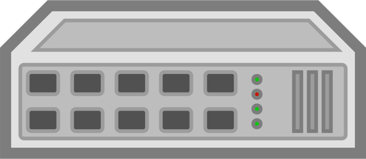
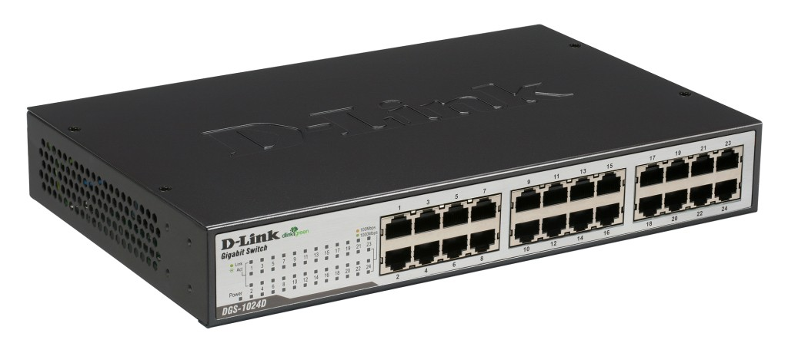
Switch
רכיב הפועל בשכבה השניה, כלומר – יודע לקרוא כתובות MAC.
לא דורש קנפוּג – יכול לעבוד מהקופסא.
תפקוד: כאשר מתקבלת חבילה באחת הכניסות, ה-Switch יעביר אותה ליציאה המתאימה לה בלבד.
Switch
מתג | שם עברי
קו | שכבה
מכיר כתובות MAC | מכיר כתובות
לא עורך חבילות | עורך חבילות?
לא | יש לו כתובת IP?
?
?
?
?
Notes:
מבחינה חיצונית, Switch ו-Hub הם די דומים: שניהם נראים כמו קופסה עם כמה כניסות אליהם ניתן לחבר כבל רשת. עם זאת, הפונקציונאליות שלהם שונה מאוד. לאחר שה- Switch למד את הרשת, הוא מעביר חבילות ליציאה המתאימה להן בלבד.

Slide 11
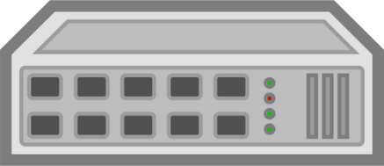
Switch
כיצד Switch יודע איזה MAC נמצא בכל יציאה שלו?
Src MAC: A1-A1-A1-A1-A1-A1 Dst MAC: C1-C1-C1-C1-C1-C1
Src MAC: C1-C1-C1-C1-C1-C1 Dst MAC: A1-A1-A1-A1-A1-A1
מחשב א'
מחשב ב'
1
2
3
A1-A1-A1-A1-A1-A1
C1-C1-C1-C1-C1-C1
Switch Table
MAC | Interface
A1-A1-A1-A1-A1-A1 | 1
C1-C1-C1-C1-C1-C1 | 2
מחשב ג'
B1-B1-B1-B1-B1-B1
Notes:
[חידה]
מי יודע איך ה-Switch יודע זאת, מבלי קנפוג בכלל?
לפי ה-Source MAC שמגיע אליו מכל חיבור, הוא יודע איזה מחשב נמצא שם.
ויותר בפירוט –
ה-Switch מחזיק טבלה שבה הוא ממפה בין MAC לבין כניסה פיזית שלו.
כך צעד צעד הוא אוסף מידע עד שהוא ממפה את כל המחשבים המחוברים אליו (במציאות זה כנראה יקח שניות כי כל הזמן כל המחשבים שולחים חבילות).
מה עושה לפני שהוא למד את כל הרשת?
מתנהג כמו HUB ופשוט משכפל לכולם, ליתר בטחון. אבל שוב – זה זמן קצר מאוד.

Slide 12

הרשת שלנו גדלה...
מחשב א'
????
שכן א'
10.0.0.1
192.168.0.1
מחשב ב'
????
שכן ב'
מה הבעיה ברשת הזאת?
10.0.0.8
192.168.0.2
מחשב ג'
שכן ג'
10.0.0.3
192.168.0.3
Notes:
עכשיו אנחנו יכולים לעדכן את הציור שלנו מפעם, ולהוסיף לו את רכיב ה-Switch במקום הנכון. איפה אני אוסיף אותו?
עכשיו יש לנו רשת ביתית נחמדה ומתפקדת. כל המחשבים מחוברים בכבל ל-Switch שממוקם באמצע הבית.
עכשיו בואו נניח שלשכנים שלנו בבית ליד, יש גם רשת ביתית. ואנחנו רוצים לחבר אותם לאותה רשת שלנו (כדי שנוכל לשחק קאונטר בלי להתחבר לאינטרנט, למשל).
איך נעשה את זה?
תיאורטית, אפשר להעביר כבל מה-Switch שלהם ל-Switch שלנו
מה הבעיה ברשת שיצרנו כעת?
שערבבנו שתי רשתות שמוגדרות בצורה שונה, עם כתובות אחרות ו-subnet mask שונה, וחיברנו אותן פיזית אחת לשניה. זה לא יעבוד! כשאני מחבר מחשבים פיזית אחד לשני הם צריכים שלכולם יהיה את אותה זהות רשת.
מה תציעו שנעשה?
היינו רוצים שכבל אחד ויחיד יחבר בין שני הבתים, וכל בית יוכל להוסיף עוד מחשבים בצד שלו מבלי לשנות את התשתית שבין שני הבתים.
בנוסף היינו רוצים שכל רשת לא תצטרך לשנות את הזהות שלה ואת כתובות ה-IP. בעצם אנחנו רוצים לקיים שתי רשתות עצמאיות שמחוברות ביניהן (בעצם שיהיו שני סאבנטים שונים).
עכשיו בואו נניח שמחשב א' רוצה לשלוח חבילה לשכן ב'. מכיוון שהיא מחוץ לסאבנט שלו הוא לא יכול לגלות את ה-MAC שלה. לכן הוא צריך רכיב שיעזור לו בזה. רכיב שיחבר בין שתי הרשתות.
מי הרכיב שחסר לנו?
הרכיב הזה כבר מוכר לנו והשם שלו הוא ראוטר!

Slide 13
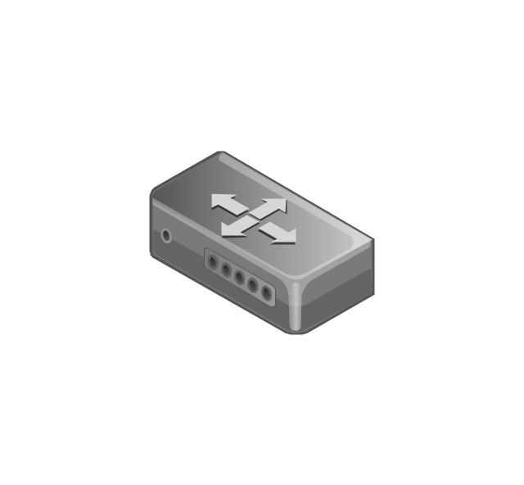
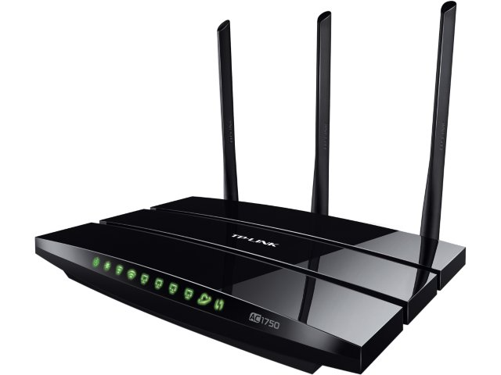
Router
רכיב הפועל בשכבת הרשת, כלומר – יודע לקרוא כתובות IP.
בניגוד לשאר הרכיבים, הוא גם יודע לשנות את החבילות שעוברות דרכו.
מחזיק טבלת ניתוב ופועל לפיה.
תפקוד: כאשר מתקבלת חבילה באחת הכניסות, ה-Router בודק את ה-Dst IP שלה ומחליט לאיזה יציאה היא מתאימה. לאחר מכן הוא משנה את שדות ה-Src MAC וה-Dst MAC בהתאם, ושולח את החבילה.
Router
נתב | שם עברי
רשת | שכבה
מכיר כתובות IP | מכיר כתובות
עורך את שדה ה-MAC | עורך חבילות?
כן | יש לו כתובת IP?
?
?
?
?

Slide 14
Router
מחשב א'
שכן א'
10.0.0.1
192.168.0.1
מחשב ב'
שכן ב'
1
2
10.0.0.8
10.0.0.100
192.168.0.10
192.168.0.2
AA-AA-AA-AA-AA-AA
BB-BB-BB-BB-BB-BB
מחשב ג'
שכן ג'
IP | Out Interface
10.0.0.X | 1
192.168.0.X | 2
10.0.0.3
192.168.0.3
Notes:
אילו כתובות יהיו לראוטר לדעתכם?
ומה לגבי כתובות MAC, כמה יהיו לו?
מה תהיה הטבלת הניתוב שלו?

Slide 15
רשת אלחוטית
מחשב א'
10.0.0.1
מחשב ב'
10.0.0.8
10.0.0.100
מחשב ג'
10.0.0.3
Notes:
מה יהיה שונה אם הרשת שלנו תהיה אלחוטית?
ראשית הראוטר שלי צריך להיות ראוטר אלחוטי.
האם יש רכיבים מיותרים עכשיו?
קודם כל, כמובן, הכבלים שבתוך הבית שלי מיותרים. אז אני מוחק אותם.
מה עוד מיותר?
גם ה-Switch הופך להיות מיותר. מדוע? מכיוון שהוא בא לפתור בעיה שמכל מחשב יוצא רק כבל אחד ליעד אחד. בתקשורת אלחוטית כל מחשב משגר את החבילות שלו לאוויר הפתוח וכולם יכולים לקרוא אותן, והוא לא מוגבל ליעד אחד בלבד.
מה החסרון של זה?
כמו שדיברנו על HUB – החסרון העיקרי הוא שכל מחשב יכול לקרוא את כל החבילות ולא רק את אלו שמיועדות אליו.
בכרטיס רשת יש גם משהו שנקרא promiscuous mode שבו הכרטיס לוקח את כל החבילות שמגיעות לפתחו ולא רק את אלו שמיועדות ל-MAC שלו.

Slide 16
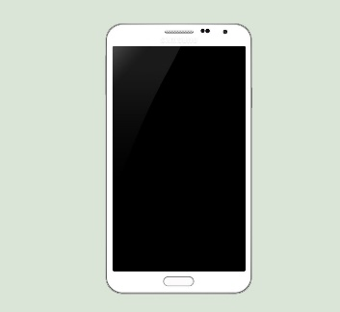

רשת אלחוטית
מחשב א'
10.0.0.1
מחשב ב'
10.0.0.8
10.0.0.100
מחשב ג'
10.0.0.3
Notes:
מה יהיה שונה ברשת אלחוטית?
ראשית הראוטר שלי צריך להיות ראוטר אלחוטי.
האם יש רכיבים מיותרים עכשיו?
קודם כל, כמובן, הכבלים מיותרים. אז אני מוחק אותם.
מה עוד מיותר?
גם ה-Switch הופך להיות מיותר. מדוע? מכיוון שהוא בא לפתור בעיה שמכל מחשב יוצא רק כבל אחד ליעד אחד. בתקשורת אלחוטית כל מחשב משגר את החבילות שלו לאוויר הפתוח וכולם יכולים לקרוא אותן, והוא לא מוגבל ליעד אחד בלבד.
מה החסרון של זה?
כמו שדיברנו על HUB – החסרון העיקרי הוא שכל מחשב יכול לקרוא את כל החבילות ולא רק את אלו שמיועדות אליו.
בכרטיס רשת יש גם משהו שנקרא promiscuous mode שבו הכרטיס לוקח את כל החבילות שמגיעות לפתחו ולא רק את אלו שמיועדות ל-MAC שלו. נדבר על זה עוד בשיעור הבא.

Slide 17

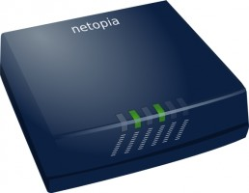
חיבור לרשת האינטרנט
מחשב א'
כעת מחשב א' רוצה לגשת לאינטרנט. מה הבעיה?
Src IP: 10.0.0.1 Dst IP: 9.9.9.9
10.0.0.1
מחשב ב'
2
אינטרנט
1
10.0.0.8
10.0.0.100
124.200.1.20
IP | Out Interface
Facebook.com 9.9.9.9
מחשב ג'
10.0.0.X | 1
X.X.X.X (Default Route) | 2
10.0.0.3
Notes:
עכשיו אנחנו רוצים לחבר את הרשת שלנו לרשת האינטרנט. מה עלינו לעשות?
כמובן שנרצה להתחבר דרך הראוטר שלנו כי הוא הרכיב היחיד פה שיכול להחזיק מספר כתובות IP. עם זאת, אנחנו צריכים לדאוג שהראוטר שלנו באמת יכול להתחבר לאינטרנט.
מכיוון שהחיבור לאינטרנט לא מתבצע ע"י תשתית של רשת אלא על תשתית אחרת – תשתית של בזק למשל, הראוטר צריך שיהיה לו מודם פנימי איתו הוא יכול לחייג למרכזיה של הספק.
אם לראוטר אין מודם פנימי הוא פשוט יתחבר בכבל רשת למודם חיצוני שיעשה את העבודה הזאת. המודם גם יכול להיות סלולרי, לוויני – זה לא ממש משנה לראוטר שלנו שרק רוצה לקבל כתובת IP ברשת נוספת.
אילו שתי כתובות יש כעת לראוטר שלנו?
אחת של הרשת הפנימית, ואחת של האינטרנט. זו כתובת אמיתית מתוך מרחב הכתובות של האינטרנט, שקיבלנו מספק האינטרנט שלנו שמחזיק בטווח כתובות.
כעת מחשב א' רוצה לגשת לאינטרנט. מה הבעיה?
שכתובת ה-IP של מחשב א' היא כתובת IP שאי אפשר להשתמש בה באינטרנט אלא רק ברשתות פנימיות. אי אפשר להוציא חבילה עם כתובת ה-IP הזאת ב-src כי היא פשוט תיזרק.
מה תציעו שנעשה?
אפשר לבקש מהראוטר שלנו להחליף את הכתובת בחבילה היוצאת.
לאיזה כתובת הוא יחליף אותה?
לכתובת השניה שיש לו ברשת החיצונית, כלומר באינטרנט.

Slide 18
NAT
NAT
לרוב זו פונקציה שממלא ראוטר, ולא רכיב פיזי בפני עצמו.
מאפשר לרשת שלמה להשתמש ב-IP אינטרנט אחד, ובכך לחסוך בכתובות IP.
תפקוד: כאשר מתקבלת חבילה מהרשת הפנימית אשר מיועדת לאינטרנט, מחליף את כתובת ה-Src IP לכתובת אינטרנט חוקית.
NAT
Network Address Translation | שם מלא
רשת | שכבה
מכיר כתובות IP | מכיר כתובות
עורך את שדה ה-IP | עורך חבילות?
כן | יש לו כתובת IP?
?
?
?
?
Notes:
שימו לב! בכל הדוגמאות הבאות יש רכיב משולב – ראוטר+NAT.
קיימת אפשרות גם להפריד ביניהם אבל ברשתות הקטנות כמו שלנו בבית הם לרוב באותו רכיב פיזי.
אנלוגיה להמחשת הצורך ב-NAT:
אפשר לחשוב על כתובות פרטיות ברשת כמו שמות של אמא ואבא. יש מלא אנשים בעולם שבתוך הבית קוראים להורים שלהם "אמא" ו"אבא", אבל אלה לא שמות שהם יכולים להסתובב איתם בעולם.
לכן בכל המשפחות משתמשים באותם שמות בתוך הבית, אבל כשיוצאים החוצה צריך להחליף את השמות הללו בשמות אמיתיים. אלו הכתובות IP החיצוניות – של העולם הגדול – האינטרנט.
ואם בא לכם עוד אנלוגיה-
זה קצת כמו נעלי בית. כשאני נמצא בבית אני יכול להסתובב איתם אבל ברגע שאני יוצא מהבית אני שם אותם בצד, ולובש נעליים אמיתיות שאפשר להסתובב איתם בעולם.

Slide 19
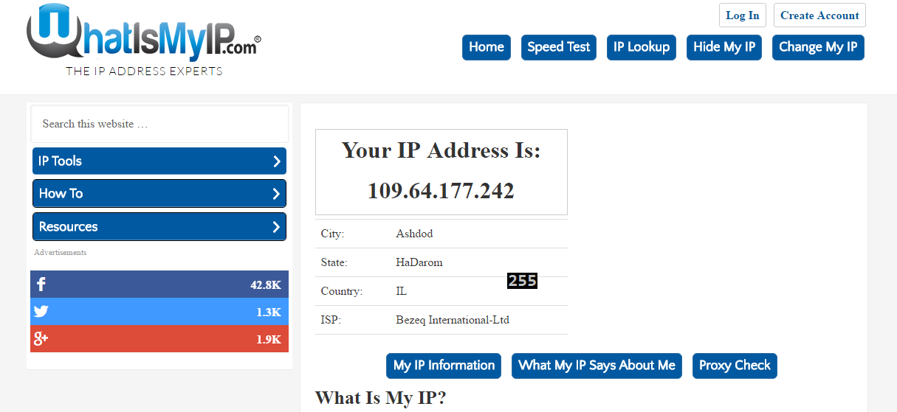
מה ה-IP שלי?
Notes:
האם אני יכול לדעת מה ה-IP אינטרנט שלי בעזרת ipconfig? בואו נראה.
[הדגמה] נפתח ipconfig. האם אתם מזהים פה כתובת אינטרנט? לא. רק כתובת של רשת פנימית. כלומר המחשב שלי בכלל לא יודע שיש NAT ומה הכתובת שלו באינטרנט.
אז איך נגלה את ה-IP אינטרנט שלי?
נכתוב בגוגל what’s my ip ונלך לאחד האתרים. עכשיו גיליתי את הכתובת שלי, ואני מבין שאני נמצא מאחורי NAT שמחזיק אותה בעצם.
אם אתם תעשו את אותו דבר עכשיו, איזה IP תראו?
בסבירות גבוהה שתראו את אותו ה-IP, כי ה-NAT משתמש בכתובת אחת לכולנו. עם זאת, יש סיכוי מסוים שה-NAT מחזיק מספר כתובות ומחלק אותם בין המחשבים ברשת.

Slide 20
שימוש ב-NAT
מחשב א'
Src IP: 10.0.0.1 Dst IP: 9.9.9.9
10.0.0.1
Src IP: 124.200.1.20 Dst IP: 9.9.9.9
מחשב ב'
אינטרנט
10.0.0.8
10.0.0.100
124.200.1.20
NAT
Facebook.com 9.9.9.9
מחשב ג'
10.0.0.3
Notes:
מחשב א' יעביר את החבילה שלו לראוטר מכיוון שהכתובת 9.9.9.9 היא מחוץ לסאבנט שלנו.
כמובן שזה יתבצע ע"י שאילתת ARP ושינוי ה-MAC ביעד לזה של הראוטר.
מה יעשה עכשיו הראוטר?
הראוטר יעשה את התפקיד של רכיב NAT. הוא יפתח את החבילה, וישנה בה את כתובת ה-IP מקור. אבל זה החלק הקל. השאלה היא, מה יעשה ה-NAT כאשר פייסבוק יענה?

Slide 21
אבל מה יקרה כשנקבל תשובה?
מחשב א'
Src IP: 9.9.9.9 Dst IP: 124.200.1.20
10.0.0.1
מחשב ב'
אינטרנט
10.0.0.8
10.0.0.100
124.200.1.20
NAT
Facebook.com 9.9.9.9
מחשב ג'
10.0.0.3
Notes:
עכשיו הראוטר שלנו קיבל תשובה המיועדת ל-124.200.1.20 שזה בעצם פשוט ה-IP של הרשת שלנו כולה.
איך הוא יודע למי להעביר את התשובה של פייסבוק?
זכרו שיכול להיות שכל המחשבים ברשת משתמשים בפייסבוק כל הזמן, כך שלא מספיק לא לזכור מי שלח חבילה לפייסבוק.
למי יש רעיון למנגנון שיפתור את זה?
הפתרון הוא להשתמש בשדה חשוב שלמדנו עליו מזמן – שדה ה-Port.

Slide 22
תזכורת: 4 מאפייני החיבור
מהם 4 המאפיינים שאני צריך לדעת כאשר אני פותח חיבור בשכבת האפליקציה?
Dest IP (כתובת יעד) | Source IP (כתובת מקור)
Dest Port (פורט יעד) | Source Port (פורט מקור)

Slide 23
שימוש ב-NAT
מחשב א'
Src IP: Src Port: Dst IP: Dst Port:
Src IP: 10.0.0.1 Src Port: 489 Dst IP: 9.9.9.9 Dst Port: 80
Src IP: 124.200.1.20 Src Port: 489 Dst IP: 9.9.9.9 Dst Port: 80
10.0.0.1
מחשב ב'
אינטרנט
10.0.0.100
124.200.1.20
NAT
10.0.0.8
Facebook.com 9.9.9.9
טבלת NAT
כתובת פנימית | כתובת חיצונית
10.0.0.1 (489) | 124.200.1.20 (489)
טבלת NAT
כתובת פנימית | כתובת חיצונית
מחשב ג'
10.0.0.3
Notes:
מי יכול למלא את הפרטים בחבילה שיוצאת ממחשב א'?
בעצם אנחנו יודעים שה-IP ישאר אותו דבר. אנחנו יודע שפורט היעד, כאשר אנו ניגשים לפייסבוק, הוא כנראה פורט 80 (או 443 אם זה SSL).
הדבר היחיד שאיננו יודעים הוא פורט המקור, אבל דיברנו על כך שהוא חסר חשיבות ולרוב הוא אקראי. לכן נמציא מספר אקראי – 4891.
כאשר החבילה עוברת אצל ה-NAT, הוא ישנה את ה-IP שלה ל-IP של האינטרנט. את הפורט הוא לא חייב לשנות.
בנוסף הוא יוסיף שורה בטבלה שלו שתזכיר לו שאם מישהו פונה אליו בפורט 489, הפורט הזה פתוח אצל מחשב א'.

Slide 24
NAT עם החלפת פורט
מחשב א'
Src IP: Src Port: Dst IP: Dst Port:
Src IP: 10.0.0.1 Src Port: 489 Dst IP: 9.9.9.9 Dst Port: 80
Src IP: 124.200.1.20 Src Port: 582 Dst IP: 9.9.9.9 Dst Port: 80
10.0.0.1
מחשב ב'
אינטרנט
10.0.0.100
124.200.1.20
+NAT
10.0.0.8
Facebook.com 9.9.9.9
טבלת NAT
כתובת פנימית | כתובת חיצונית
10.0.0.1 (489) | 124.200.1.20 (582)
טבלת NAT
כתובת פנימית | כתובת חיצונית
מחשב ג'
10.0.0.3
Notes:
אבל מה נעשה אם כמה מחשבים ברשת הפרטית פתחו אצלם את אותו מספר פורט מקומי (489)? מה אז נעשה?
סוג שונה של NAT מבצע לא רק החלפת IP אלא גם החלפת פורט. שימו לב מה קורה כאן:
כאשר החבילה עוברת אצל ה-NAT, לא רק שהוא ישנה את כתובת ה-IP הוא גם ישנה את ה-Src Port. הוא יתן Src Port חדש לשיחה הזאת של מחשב א' עם פייסבוק.
בנוסף הוא ירשום בטבלה שלו רשומה, שמקשרת בין ה-IP והפורט המקורי לבין החדשים.
היתרון של החלפת פורט הוא שאין סיכוי שתהיה כפילות של פורטים בחבילות נכנסות.

Slide 25
וכשהתשובה חוזרת....
מחשב א'
Src IP: 9.9.9.9 Src Port: 80 Dst IP: 10.0.0.1 Dst Port: 489
Src IP: 9.9.9.9 Src Port: 80 Dst IP: 124.200.1.20 Dst Port: 582
10.0.0.1
מחשב ב'
אינטרנט
10.0.0.100
124.200.1.20
NAT
10.0.0.8
Facebook.com 9.9.9.9
טבלת NAT
כתובת פנימית | כתובת חיצונית
10.0.0.1 (489) | 124.200.1.20 (582)
טבלת NAT
כתובת פנימית | כתובת חיצונית
מחשב ג'
10.0.0.3
Notes:
כעת כשהתשובה חוזרת, ה-NAT בסה"F צריך להסתכל על פורט היעד של החבילה שמגיעה מפייסבוק.
הוא רואה שהוא 582, הולך לשורה הרלוונטית בטבלה שלו ומבין שהחבילה מיועדת ל-10.0.0.1
מה הוא צריך לשנות עכשיו בחבילה?
הוא צריך לשנות גם את IP היעד וגם את פורט היעד לפי הטבלה.
מדוע ה-NAT חייב להמציא פורט ולא להשתמש בפורט שהגיע מהמחשב ברשת הפנימית?
ברגע שה-NAT ממציא פורטים בעצמו הוא מבטיח שלעולם לא יהיו שכפולים של פורטים (תיאורטית יש סיכוי מסוים ששני מחשבים יבחרו את אותו פורט מקור).

Slide 26

אבל מה אם....
מה אם אני רוצה להקים שרת על מחשב א', כלומר שהוא יאזין על פורט מסוים?
מחשב א'
???
10.0.0.1
Listen port 50
מחשב ב'
אינטרנט
10.0.0.100
124.200.1.20
NAT
Johnny, USA
20.30.40.50
10.0.0.8
Src IP: 20.30.40.50 Src Port: 5125 Dst IP: 10.0.0.1 Dst Port: 50
Src IP: 20.30.40.50 Src Port: 5125 Dst IP: 124.200.1.20 Dst Port: 50
מחשב ג'
10.0.0.3
Notes:
נגיד ואני רוצה לפתוח תוכנה על המחשב שלי שתאזין לחיבורים נכנסים. למשל סקייפ.
מכיוון שזו תוכנת P2P , המטרה היא ששני מחשבים רגילים יתקשרו ישירות ביניהם. אם הם יצטרכו לעבור דרך שרת כל התקשורת תהיה הרבה יותר איטית וסקייפ יצטרכו להחזיק שרתים יקרים ומפלצתיים.
בואו נניח שג'וני, חבר מארה"ב רוצה להתחיל איתי שיחה בסקייפ. אני מאזין בפורט 50 ומחכה לתקשורת.
מגיעה חבילה ל-NAT שלי (הראוטר הביתי שלי).
האם החבילה הזאת יכולה להתקיים? לא! היא מיועדת ל-10.0.0.1 ואין כזה IP באינטרנט! החבילה לא תגיע לשום מקום (או תגיע למחשב ברשת הביתית של החבר בארה"ב, בטח לא אלי).
מה הטעות?
כמובן, הוא צריך לשים שם את IP האינטרנט שלי שמוחזק אצל ה-NAT.
מה יקרה ברגע שהחבילה תגיע ל-NAT?
בעצם הוא לא יידע מה לעשות איתה. מכיוון שהתקשורת לא היתה יזומה מבפנים, אין לו שורה מתאימה בטבלת ה-NAT שלו, ולכן הוא אבוד! למי מהמחשב להעביר את החבילה?
יש לכם רעיון לפתרון?

Slide 27
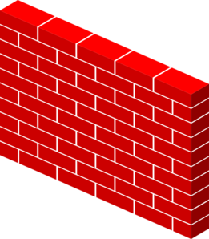

בעיית NAT ו-P2P
תוכנות P2P עובדות בתצורה של לקוח-לקוח (בניגוד לשרת-לקוח).
תוכנות אלו למעשה פותחות שרת על המחשב שלנו ומאזינות.
בעקבות הבעיה שהצגנו, אפליקציות P2P לא אוהבות NAT.
יש לכם רעיון כיצד לפתור את הבעיה?
NAT
Notes:
תוכנות P2P מסתמכות על היכולת של משתמשים לפתוח פורט על המחשב שלהם ולהאזין, מה ש-NAT לא ממש מאפשר....

Slide 28
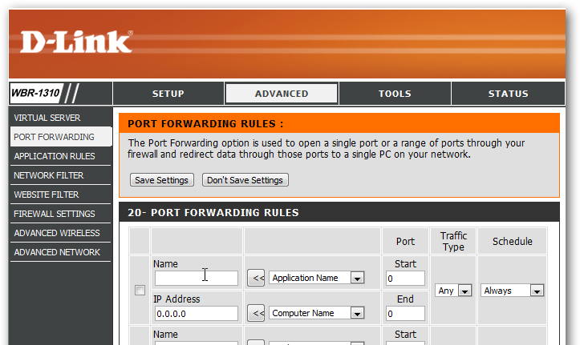
פתרון א': Port Forwarding
נגדיר מראש בראוטר איזה מחשב מאזין באיזה פורט.
החסרונות:
דורש ידע במחשבים.
דורש תחזוקה שוטפת מכיוון שה-IP של מחשבים נוטה להשתנות מדי פעם.
Notes:
איך עושים את זה?
לכל ראוטר, גם זה שבבית שלכם, יש ממשק קונפוג (הגדרות) שניתן להיכנס אליו דרך הדפדפן. צריך לרוב להקיש את כתובת ה-IP של הראוטר ואז פורט ספציפי, למשל 10.0.0.100:123 ואז להקיש שם וססמא (לרוב זו הססמא הדיפולטית שבאה עם המכשיר, למשל admin/admin – זכרו את הפרט הזה... נדבר עליו שוב עוד שבועיים).
בממשק הזה אני יכול להגדיר למשל שהמחשב 10.0.0.1 מאזין בסקייפ כל הזמן. וכל חבילה שתגיע מיועדת לפורט 50, יש להעביר אותה ל-10.0.0.1
הפתרון הזה לרוב עובד, אבל יש לו 2 חסרונות עיקריים. מי יכול לנחש?
זה פתרון למשתמשים מתקדמים ולא לכל אחד. לרוב האנשים יהיה מסובך לעשות את זה ותוכנות כמו סקייפ מיועדות לכולם וצריכות להיות פשוטות להפעלה.
ה-IP של מחשבים ברשת עשוי להשתנות מפעם לפעם, בייחוד ברשתות אלחוטיות (למשל אם מחשב נכבה ונדלק מחדש, יכול להיות שמישהו יתפוס לו את ה-IP, נלמד על זה בהמשך בנושא של DHCP). זה אומר שכל הזמן צריך לעדכן את הטבלה הזאת וזה מעייף.
למישהו יש רעיון יותר טוב?

Slide 29

פתרון ב': UPnP
UPnP = Universal Plug and Play.
פרוטוקול המאפשר למחשבים להגדיר מרחוק את ה-NAT שלהם.
במקרה שתיארנו, מחשב א' יכול פשוט לפתוח פורט מרחוק על גבי ה-NAT.
חסרונות:
עשוי להוות פרצה שמאפשרת לתוכנה זדונית לפתוח פורטים על המחשב שלך.
Notes:
U

Slide 30
פתרון ג': NAT Traversal
מחשב א'
Johnny, USA
10.0.0.100
124.200.1.20
+NAT
10.0.0.1
+NAT
20.30.40.50
Listen port 50
Listen port 60
טבלת NAT
כתובת פנימית | כתובת חיצונית
10.0.0.1 (513) | 124.200.1.20 (513)
טבלת NAT
כתובת פנימית | כתובת חיצונית
אני רוצה להתקשר למחשב א'
ג'וני רוצה להתקשר אליך. תאזין בפורט 50.
תאזין בפורט 60.
Skype Server
70.70.70.70
Listen port 100
Notes:
לשיטה זו קוראים NAT Traversal או Hole Punching.
(אנחנו מניחים שה-NAT שלנו לא מחליף פורטים)
הדבר הראשון שעלינו לדעת הוא ששני המחשבים מסוגלים לנהל תקשורת מול שרת סקייפ. מדוע? כי זו שיחה בין לקוח לשרת כמו כל שיחה שאנחנו מבצעים מול אתר אינטרנט.
השרת של סקייפ הוא שרת אמיתי ולכן כל הקנפוגים בצד שלו עובדים והוא מסוגל להאזין בפורט 100 בלי בעיה.
השיחה של כל משתמש עם שרת סקייפ נמשכת כל הזמן כאשר אנו משתמשים בתוכנה (למשל דרך השיחה עם השרת אני יכול לקבל הודעות טקסט, בקשות חברות ועוד).
אם מחשב א' מנהל שיחה עם סקייפ, איך תיראה השורה בטבלת ה-NAT שלו?
בוא נגיד שכאשר ג'וני רוצה לייצר שיחה עם מחשב א' הוא פונה קודם כל לשרת סקייפ, ואומר לו "אני רוצה להתקשר למחשב א'".
שרת הסקייפ מבין שיש פה רצון בשיחה. הוא מחליט על פורטים בהם שני הצדדים יאזינו ומודיע אותם לשני הצדדים.

Slide 31
המשך: NAT Traversal
מחשב א'
Johnny, USA
10.0.0.100
124.200.1.20
+NAT
10.0.0.1
+NAT
20.30.40.50
Listen port 50
Listen port 60
טבלת NAT
כתובת פנימית | כתובת חיצונית
10.0.0.1 (513) | 124.200.1.20 (513)
10.0.0.1 (50) | 124.200.1.20 (50)
Src IP: 20.30.40.50 Src Port: 60 Dst IP: 10.0.0.1 Dst Port: 50
Src IP: 10.0.0.1 Src Port: 50 Dst IP: 20.30.40.50 Dst Port: 60
Src IP: 124.200.1.20 Src Port: 50 Dst IP: 20.30.40.50 Dst Port: 60
Src IP: 20.30.40.50 Src Port: 60 Dst IP: 124.200.1.20 Dst Port: 50
Skype Server
70.70.70.70
Listen port 100
Notes:
הדבר הראשון שעלינו לדעת הוא ששני המחשבים מסוגלים לנהל תקשורת מול שרת סקייפ. מדוע? כי זו שיחה בין לקוח לשרת כמו כל שיחה שאנחנו מבצעים מול אתר אינטרנט.
השרת של סקייפ הוא שרת אמיתי ולכן כל הקנפוגים בצד שלו עובדים והוא מסוגל להאזין בפורט 100 בלי בעיה.
השיחה של כל משתמש עם שרת סקייפ נמשכת כל הזמן כאשר אנו משתמשים בתוכנה (למשל דרך השיחה עם השרת אני יכול לקבל הודעות טקסט, בקשות חברות ועוד).
אם מחשב א' מנהל שיחה עם סקייפ, איך תיראה השורה בטבלת ה-NAT שלו?
בוא נגיד שכאשר ג'וני רוצה לייצר שיחה עם מחשב א' הוא פונה קודם כל לשרת סקייפ, ואומר לו "אני רוצה להתקשר למחשב א'".
שרת הסקייפ מבין שיש פה רצון בשיחה. הוא מחליט על פורטים בהם שני הצדדים יאזינו ומודיע אותם לשני הצדדים.
עכשיו מחשב א' (בהוראות השרת) שולח חבילה לג'וני, כאשר ה-src port הוא 50 – זה שהוא מאזין בו, ופורט היעד הוא 60 – זה שג'וני מאזין לו.
יכול להיות שהחבילה הזאת בכלל לא תגיע לג'וני (כי הוא גם מאחורי NAT) אבל זה לא משנה. מה חשוב?
שהתווספה שורה בטבלת ה-NAT שלי!! כעת בעצם אם תגיע פניה לפורט 50 מבחוץ, ה-NAT שלי ידע שזה מיועד אלי, לפורט 50 הפנימי שלי!
עכשיו כשהתשובה מגיעה מג'וני, ה-NAT נותן לה לעבור בלי בעיה.
זו בעצם דרך לעקוף את ה-NAT (NAT Traversal) בלי לעשות קנפוגים ושינויי הגדרות מסובכים יותר.
שימו לב – הפתרון הזה לא יעבוד עם שני ה-NATים בשני הצדדים מחליפים פורטים!
אם רק אחד מהם מחליף פורטים – זה מספיק טוב.

Slide 32
פתרון ג': NAT Traversal
פתרון זה נקרא NAT Traversalמכיוון שהוא בעצם עוקף את ה-NAT ללא ידיעתו.
שם נוסף לפתרון שראינו הוא Hole Punching.
הפתרון לא דורש התערבות של המשתמש כלל.
חסרונות:
לא יעבוד אם שני ה-NATים בשני הצדדים מחליפים פורטים.
Notes:
U

Slide 33
סיכום: הרשת שלנו בבית
מחשב א'
10.0.0.1
מחשב ב'
אינטרנט
10.0.0.8
10.0.0.100
124.200.1.20
מחשב ג'
10.0.0.3

Slide 34
איך מצטרפים לרשת?
מחשב א'
מחשב ב'
10.0.0.1
10.0.0.8
????
מחשב ג'
Notes:
עד היום לקחנו הנחה אחת – תמיד הסתכלנו על רשתות שבהם לכל המחשבים יש כתובת IP.
אבל האמת היא שכשמחשב מצטרף לרשת, הוא לא יודע לבד מה כתובת ה-IP שלו!

Slide 35
שלב א':
חיבור פיזי
מחשב א'
מחשב ב'
10.0.0.1
10.0.0.8
מחשב ג'
Notes:
השלב הראשון הוא כמובן להתחבר פיזית לרשת. במקרה של רשת חוטית, זה אומר לחבר כבל בין מחשב ג' לבין הראוטר או ה-Switch.
במקרה של רשת אלחוטית זה יותר אומר לבחור את הרשת מכל הרשתות שמפרסמות את עצמן באוויר (נדבר עוד על Wifi בשבוע הבא).

Slide 36
שלב ב':
קביעת כתובת IP
מחשב א'
מחשב ב'
10.0.0.1
10.0.0.8
לא רק IP! מחשב צריך לקבל גם:
Subnet Mask
Default Gateway
מחשב ג'
??????
Notes:
השלב השני הוא קבלה של כתובת IP וההגדרות הנוספות. בלי שיש לי כתובת IP אין לי שום דרך לתקשר ברשת.
היא יכולה להיעשות ב-2 דרכים.

Slide 37
2 דרכים לקבל IP ברשת
קיימות שתי דרכים שונות להצטרף לרשת:
קבלת IP אוטומטית
הגדרת IP ידנית
המחשב יבקש להצטרף לרשת ויקבל את כל ההגדרות ללא התערבות אדם.
בעזרת פרוטוקול DHCP.
המשתמש או אחראי הרשת יגדיר בצורה ידנית במחשב את כל ההגדרות הנדרשות.
Notes:
[שקף חשוב]

Slide 38
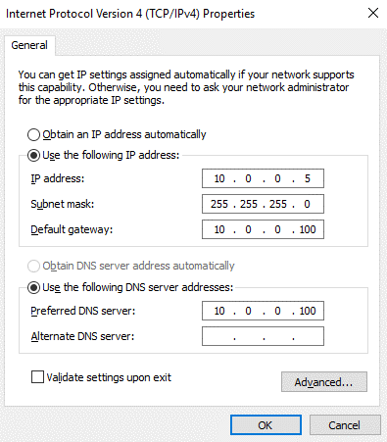
הגדרת IP ידנית
בחלונות, ההגדרה נעשית במסך IPv4 שאנחנו כבר מכירים:
חסרונות:
דרוש איש מקצוע. ומה יעשו ב"ארומה"?
דרוש בדיקה של אילו כתובות IP פנויות ואילו תפוסות.
Notes:
אנחנו רואים כאן שיש את כל ההגדרות שיש ב-ipconfig, כל ההגדרות שצריך בשביל להיכנס לרשת.

Slide 39
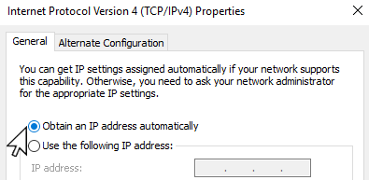
DHCP
תעודת זהות
Dynamic Host Configuration Protocol | שם מלא
1993 | שנת פיתוח
RFC 2131 | RFC
אפליקציה | שכבה
בינארי | טקסטואלי / בינארי
UDP, IP | עובר מעל...
Stateful | Stateful / Stateless
כן | מבוסס חיבור?
הפרוטוקול מאפשר לכל מחשב המצטרף לרשת לקבל כתובת IP בצורה דינמית.
אפשרי ברשתות אשר מחזיקות אצלן שרת DHCP שמנהל את משאבי הרשת.
עובד בצורת Plug and Play, כלומר ללא התערבות של אדם!
כאשר אנו משתמשים באופציה האוטומטית, פרוטוקול DHCP נכנס לפעולה.
Notes:
כל פעם שאנחנו מצטרפים לרשת WIFI חדשה, אנחנו משתמשים ב-DHCP מבלי לדעת!
יש ויכוח לגבי איזה שכבה זה DHCP, לכאורה הוא עובר מעל UDP ו-IP אז הוא אפליקציה, אבל למעשה הוא פרוטוקול שקשור להקמת רשת ולא להעברת מידע.
והאמת היא... שזה לא כל כך משנה! זה פרט טכני שלא נתעכב אליו.

Slide 40
תהליך קבלת IP ב-DHCP
תהליך קבלת IP דינמית ב-DHCP כולל ארבעה שלבים:
DHCP Offer
DHCP Discover
2
1
שרתי DHCP אחד או יותר מעביר הצעה למחשב החדש. בהצעה מפורטים כל הפרטים.
המחשב החדש מפרסם בקשה כללית במטרה למצוא שרת DHCP שיוכל לעזור לו
DHCP ACK
DHCP Request
4
3
שרת ה-DHCP הנבחר מאשר את קבלת המחשב לרשת.
לאחר שהמחשב בחר את ההצעה המועדפת עליו, הוא שולח לשרת הנבחר בקשה לקבל את ה-IP.
Notes:
כל פעם שאנחנו מצטרפים לרשת WIFI חדשה, אנחנו משתמשים ב-DHCP מבלי לדעת!

Slide 41
ויותר בפירוט..
1. DHCP Discover
מחשב חדש
Src IP: Dst IP: Transaction ID:
Src IP: 0.0.0.0 Dst IP: 255.255.255.255
Transaction ID: 4918
שרת DHCP
10.0.0.100
2. DHCP Offer
Src IP: 10.0.0.100 Dst IP: 255.255.255.255 New IP: 10.0.0.16
Transaction ID: 4918
Lease Time: 3600 seconds
Notes:
מה יהיו הנתונים ב-Discover ששולח המחשב החדש? מה IP המקור והיעד?
IP המקור הוא... אין כזה, כי המחשב עוד לא נכנס לרשת. לכן נכניס שם 0.0.0.0.
IP היעד הוא.... כולם! כי אני לא יודע מה הכתובת של שרת ה-DHCP בכלל, אז אני משתמש ב-255.255.255.255.
מי זוכר איך קוראים לכתובת הזאת? Broadcast.
בנוסף יש שדה שמזהה את השיחה, שהמחשב פשוט ממציא (transaction id).
השרת מגיע בהודעת הצעה. הוא עדיין פונה ל-255.255.255.255 אבל הוא מצרף גם שדה חדש של ה-IP המוצע למחשב.
Lease Time קובע כמה זמן הכתובת ניתנת למחשב. לאחר שהזמן הזה נגמר הוא צריך לבצע תהליך של "חידוש ההשכרה" שלה.
בנוסף הוא משתמש באותו ID כדי שהמחשב יוכל לזהות את התשובה שהיא בשבילו ולא בשביל מישהו אחר.

Slide 42
ויותר בפירוט..
3. DHCP Request
מחשב חדש
Src IP: 0.0.0.0 Dst IP: 255.255.255.255 New IP: 10.0.0.16
Transaction ID: 4918 Lease Time: 3600 seconds
שרת DHCP
10.0.0.16
10.0.0.100
4. DHCP Ack
Src IP: 10.0.0.100 Dst IP: 255.255.255.255 New IP: 10.0.0.16
Transaction ID: 4918
Lease Time: 3600 seconds
Notes:
כעת המחשב מאשר שהוא רוצה את ה-IP המוצע ושולח בקשה לקבל אותו. הוא עדיין שולח את זה ב-Broadcast ועדיין לא מזדהה עם ה-IP החדש כי בעצם עוד לא הסתיים התהליך והוא עוד לא "שלו".
השרת מאשר עם ACK – התהליך הסתיים!

Slide 43
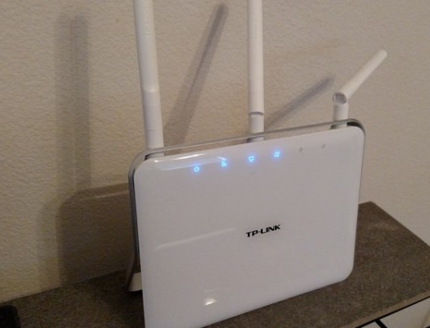
הראוטר הביתי שלכם...
למדנו היום על הרבה רכיבי רשת.
אילו מהם ממומשים בתוך המכשיר שיש לכל אחד מאיתנו בבית?
Router
NAT
DHCP Server
Switch
Firewall
ולפעמים גם מודם ADSL / כבלים
Notes:
אחלה מכשיר, לא?
אולי בהמשך הוא גם ישאב אבק בבית...
ראוטר – מחבר בין הרשת שלי לרשת של הספק / לרשת האינטרנט
NAT – מחזיק כתובת אינטרנט של רשת חיצונית ומשנה את החבילות היוצאות והנכנסות בהתאם
DHCP – מנהל את השרת, מחלק כתובות IP
Switch – הרבה מהמידע שמועבר בין מחשבים ברשת, גם ברשת אלחוטית, עובר דרך הראוטר, בצורה דומה לאיך שהמידע עובר דרך Switch ברשת קווית. בנוסף אפשר גם להתחבר אליו קווית ואז הוא מבצע תפקיד קלאסי של Switch.
Firewall – ראוטרים ביתיים רבים מאפשרים גם חסימת תקשורת לפי פורטים וכו'.
מודם – אם יש לנו בבית רק מכשיר אחד, כנראה שהמודם גם כלול בתוכו (היום רוב המכשירים שמקבלים מבזק הם כאלה).
חשוב לזכור שלמרות שאנחנו קוראים למכשיר הזה ראוטר, הוא למעשה "יצור כלאיים" שמשלב מגוון יכולות – Switch, NAT, DHCP ולמעשה לא עונה על ההגדרה הפשוטה של ראוטר.
בכך הוא שונה מראוטרים "תעשייתיים" שנמצאים ברשת האינטרנט, בחברות וארגונים גדולים, עליהם למדנו בשיעור של שכבת הרשת. התפקיד שלהם הרבה יותר ברור והם מקשרים בין רשתות רבות בעזרת טבלאות ניתוב. הם לא יבצעו את כל התפקידים הנוספים.
לקריאת המשך - https://en.wikipedia.org/wiki/Residential_gateway

Slide 44
תרגול
תרגול כיתה מעבדת NAT
תרגול בית תרגיל DHCP ברשת הביתית
להגשה
להגשה

